Slide 1
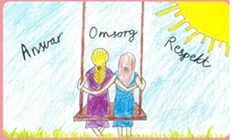
Velkommen til foreldremøte, kull 2017
Tema:
Informasjon om skulen
Skulestart
Sfo tilbod, leikemiljøet og ferietilbod
1. klasseteamet presenterer seg
Informasjon om førskuledagane
Informasjon om skulestarten
Val av klassekontaktar og FAU repr.
Spørsmål?

Slide 2
223 elevar, 10 klassar, kombinert skule
Adm., 31 pedagogar, 10 miljørettleiarar/fagarbeidarar/assistentar
Helsesjukepleiar, PPT,
Råd: elevråd, FAU, SU/SMU
Skulebygga, uteområdet
Dagsrytme skule
Dagsrytme Sfo
Skuleskyss, 2 km
Lærarutdanningsskule og praksisskule for HVL.

Slide 3
Overgangen barnehage - skule
Kommunal plan
Hafslo oppvekst
Foreldremøte
Overgangssamtalar
Førskuledagar
Kulturøkter
Fadder

Slide 4
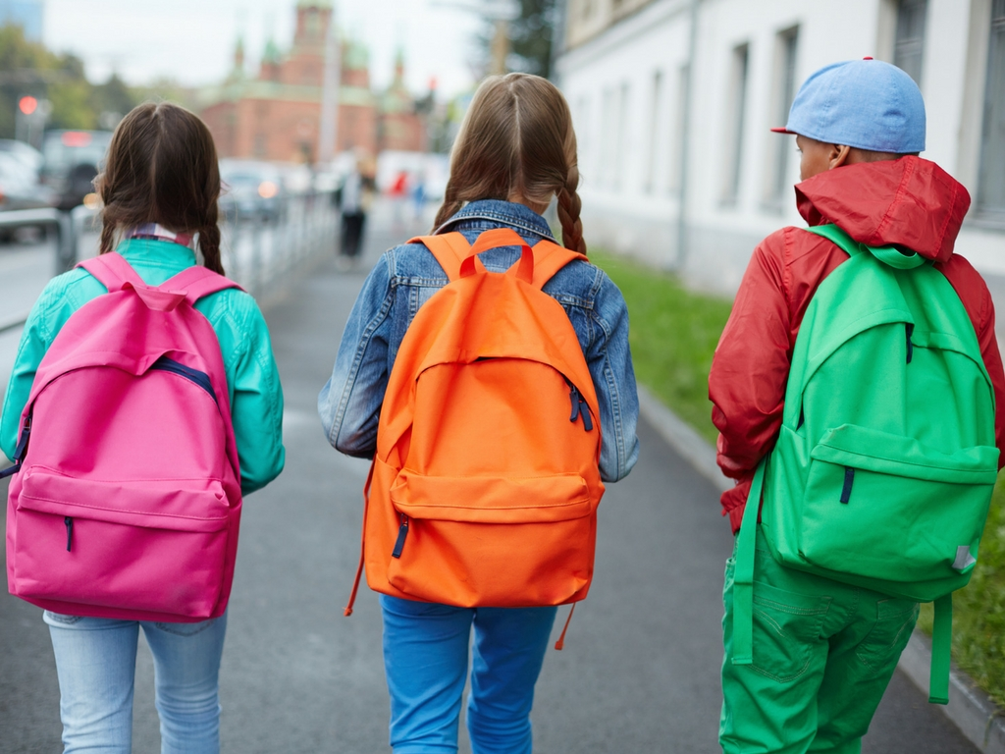
Skulestart

Slide 5
Kontortid
Måndag 09.00- 14,30
Tysdag 09.00 - 14.30
Torsdag 09.00 – 14.30
Telefon: 458 78 043
Foreldre kan ta kontakt.
Elevane kan sjølv ta kontakt.

Slide 7
Skulehelsetenesta er eit førebyggjande og helsefremmande tiltak og ei vidareføring av det førebyggjande helsestasjonsarbeidet.
Lege, fysioterapeut og helsesjukepleiar er tilknytt skulehelsetenesta.

Slide 14
Anbefalingar for fysisk aktivitet
Frå helsedirektoratet
Laila Kjærvik
Fysioterapeut for barn og unge
47808961 / laila.kjervik@luster.kommune.no

Slide 15
Barn og unge 6-17 år bør vere fysisk aktive i gjennomsnitt minst 60 minuttar kvar dag i moderat til høg intensitet
Minst tre gonger i veka kondisjonsretta med høg intensitet og inkludere aktivitetar som styrkar musklar og skjelett
Variasjon → gir god moglegheit til å påverke både fin- og grovmotoriske ferdigheiter
Notes:
Treng ikkje å vere samanhengande
Barna i denne alderen har ei stor utvikling kroppsleg, motorisk og nevrologisk og har stort potensiale for læring
15

Slide 16
Barn og unge bør bryte opp tida dei sit i ro med leik og fysisk aktivitet
Sjølv om skjerm er ein naturleg del av dagen for mange, bør passiv skjermtid på fritida begrensast
Det viktigaste: å få tilstrekkeleg tid til leik og fysisk aktivitet ila skuledagen og fritida gjennom veka. Gjerne saman med andre.
Begrense skjerm før legging

Slide 17
Vaksne si rolle
Involvere barn i planlegging
Legge til rette for bevegelsesglede
Inkludere varierte grunnleggande bevegelsar (hoppe, klatre, springe)
Allsidig leik fordelt utover dagen
Ivareta balanse mellom aktivitet og kvile
Alt treng ikkje vere organisert aktivitet!
Bevegelsesglede som barn tek ein med seg inn i ungdoms- og vaksenlivet
Alle er ulike → finne aktivitetar og aktivitetsnivå som passar den enkelte
Notes:
Kan vere både organiserte og uorganiserte aktivitetar. Treng ikkje alltid sette av ei bestemt tid, bytte klær, ha bestemt utstyr for å vere fysisk aktiv
Inne- og uteleik, kroppsøving, idrett, friluftsliv, transport
17

Slide 18
Skulestartundersøking
Grovmotorikk i gymsal
Finmotorikk i klasserom
Tek kontakt om noko skal følgast opp
Ta kontakt ved behov!

Slide 19
https://www.helsedirektoratet.no/faglige-rad/fysisk-aktivitet-i-forebygging-og-behandling/barn-og-unge#barn-unge-6-17-ar-rad-anbefaling-fysisk-aktivitet

Slide 20
Sfo
Frå hausten blir me 76 barn og 10 vaksne
Sfo- koordinator
Opningstider
Måltid
SFO = barns fritid
STYD
Beskjeder/meldinger
Buss
Ferier

Slide 21
1. klasseteamet
Presentasjon av klasseteamet
23 elevar
Klasserom
Garderoben

Slide 22
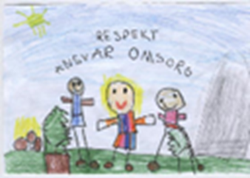
Førskuledagane
Onsdag 7. juni kl. 8.30 – 11.30
Ungane kjem til skulen i lag frå barnehagen. Vaksne frå kvar barnehage føl dei.
Skulen har ansvaret og klasseteamet møter barna ute.
Klasserom: stasjonsarbeid, arbeidshefte med fargelegging, sporing av tal, forme bokstavar, plusspluss.
Leik ute frå 10-10:45 med fadrane sine
Ungane må ha med seg matpakke og event. drikke. Dei som vil får mjølkepakke.
Mat fram til 11:30 og leik ute.
Torsdag 8. juni kl. 11.00 – 16.30
Ungane kjem til skulen i lag frå barnehagen. Vaksne frå kvar barnehage føl dei.
Ungane må ha med seg matpakke og event. drikke. Dei som vil får mjølkepakke.
Skuledagen startar med måltid, og leik ute etterpå.
Barnehagen har ansvar for aktivitet, kontaktlærar observerer og vert kjent med ungane.
13.20 er det overgang til Sfo og Sfo som har ansvaret.

Slide 23
Skulestarten, måndag 21. aug. kl. 8.30
Gymsal, felles opning
Klasserommet
Ta bilete
Innesko, bytetøy, regnkle
Skulebøker
Vekeplan, timeplan
skolelyst.no
Utedag
Faddersamarbeid
Samarbeid med bhg. og småskulen
Lese-, skrive- og rekneopplæring, DragonBox, ulike fag, temabasert, stasjonsarbeid, fysisk aktivitet(fysak)
Brev frå skulen før skulestart
Digital meldingsbok- Visma- MinSkole app
Samarbeid heim-skule: foreldremøte, klassekontakt, FAU repr., elevsamtalar, lesesamtale, utviklingssamtalar
Heimesida til skulen
(Facebook side, kull 2017)
God skulestart, sommarles

Slide 24
Val av klassekontaktar og FAU repr.
Val av 2 klassekontaktar- val kvart år
Val av økonomiansvarleg
Val av FAU repr., sit i to år (1., 3., 5., 7., og 9.kl.)
FUG

Slide 25
Spørsmål

